Slide 1

KiNA NA
Projet Symfony - 2020

Slide 2
PRÉSENTATION DU PROJET
L’IDÉE GÉNÉRALE :
Connecter 2 générations autour de la langue maternelle
Fournir des activités exclusivement dans la langue maternelle :
Chants, histoire, jardinage, jeux vidéo, code, bricolage, cuisine, espace de jeux libre
OBJECTIFS:
Apprendre/approfondir/ éveiller la curiosité

Slide 3
PRÉSENTATION DU PROJET
PLATEFORME INTERNET (voir MAP):
Selon le rôle de la personne, donne accès à:
Agenda interactif
Espace archive (traductions de chansons, texte,…
Espace jeu
PUBLIC VISÉ :
Famille dont un membre considère le kinyarwanda comme langue maternelle ou langue de cœur
LANGUES :
Français, (Ikinyarwanda)

Slide 4
SPÉCIFICATIONS TECHNIQUES
TECHNOLOGIES:
PHP, Symfony, Bootstrap, Agenda API, Ajax
AGENDA:
Sera une API (Cronofy API ou SuperSaaS API)
Depuis l’agenda : possibilité de voir qui participe
Il est readonly sauf ADMIN, Animateur (qui peut modifier que son activité)
TEMPLATE:
https://www.free-css.com/free-css-templates/page245/power

Slide 5
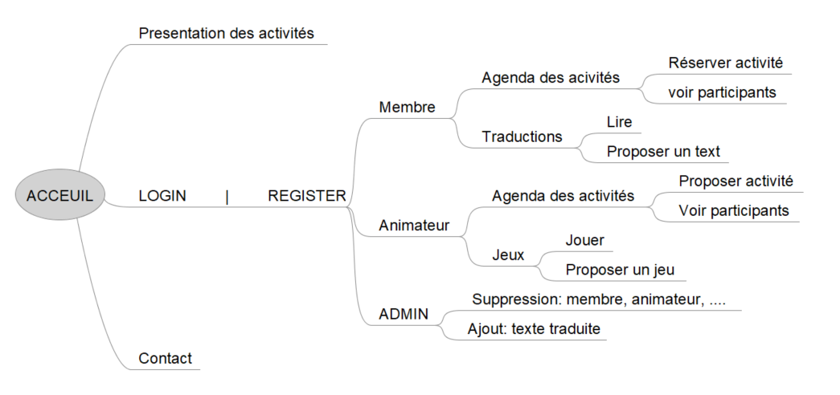
MAP DU SITE

Slide 6
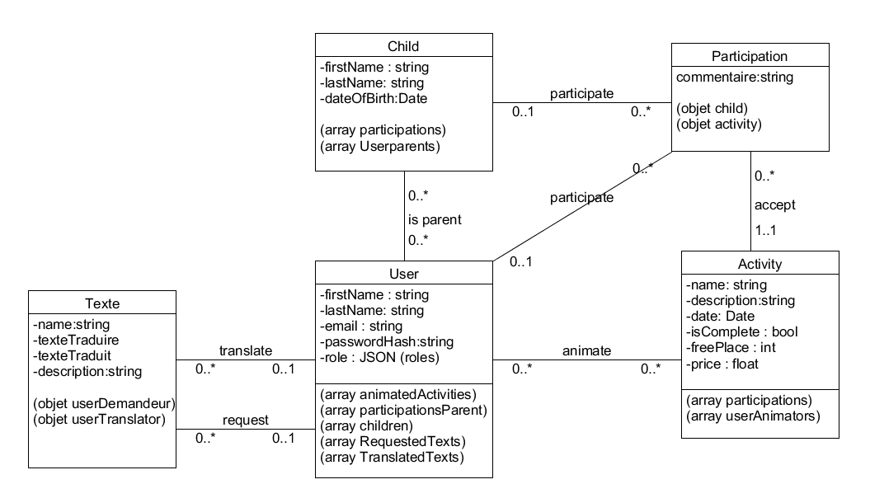
DIAGRAMME DE CLASSE

Slide 7
MOCKUP
Home
Nos activités
Traductions
jeux
Login
TEXTE : A propos
AGENDA DES ACTIVITÉS
JEUX
TRADUCTIONS
Contacts
Copyright

Slide 8
MOCKUP
AGENDA
Home
Nos activités
Traductions
jeux
Login
Détails de cette activité
Liste des activités
Description:
Places libres:
Prix:
Participants:
RESERVER
Contacts
Copyright

Slide 9
MOCKUP
AGENDA
Home
Nos activités
Traductions
Jeux
Login
Réserver cette activité
Liste des activités
L’enfant n’est pas encodé ?
Nom enfant:
Enregistrez-le
CONTINUER
Contacts
Copyright

Slide 10

MOCKUP
Home
Nos activités
Traductions
jeux
Login
Titre
Traducteur
Contenu …lire la suite du texte>
Titre
Traducteur
Contenu …lire la suite du texte>
LE CONTE D’AUJOURDHUI
Sed ut perspiciatis unde omnis iste natus error sit voluptatem accusantiumSed ut perspiciatis unde omnis iste natus error sit voluptatem accusantiuquasi architecto
Contacts
Copyright

Slide 11
PRÉSENTATION DU PROJET
TEXTE : A propos
AGENDA DES ACTIVITÉS
AGENDA DES ACTIVITÉS
Email
Pas encore member ?
JEUX
Mot de passe :
JEUX
TRADUCTIONS
ENVOYER
Enregistrez -vous
TRADUCTIONS

Slide 12
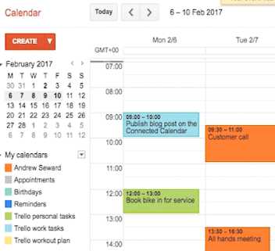
PRÉSENTATION DU PROJET
AGENDA DES ACTIVITÉS
JEUX
TRADUCTIONS

Slide 13
PRÉSENTATION DU PROJET
g
AGENDA DES ACTIVITÉS
AGENDA DES ACTIVITÉS
JEUX
Texte: quoi, qui, comment, participant, heure,animateur,….
TRADUCTIONS

